Slide 1
Chào mừng các em tham gia tiết học hôm nay
MÔN: Tiếng Việt
LỚP 1
BÀI 78: uân- uât
Giáo viên: Đào Thị Thu

Slide 2
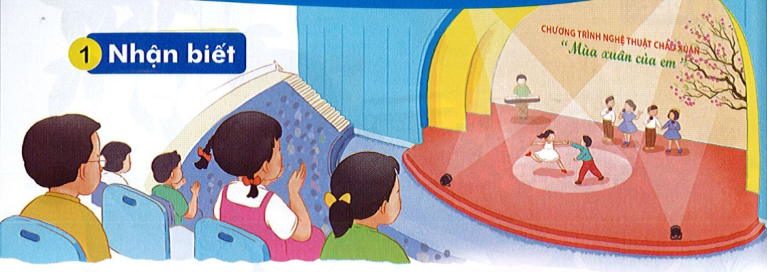
Tiếng việt: Bài 78 uân uât
Chúng em xem chương trình nghệ thuật chào xuân
uât
uân

Slide 3
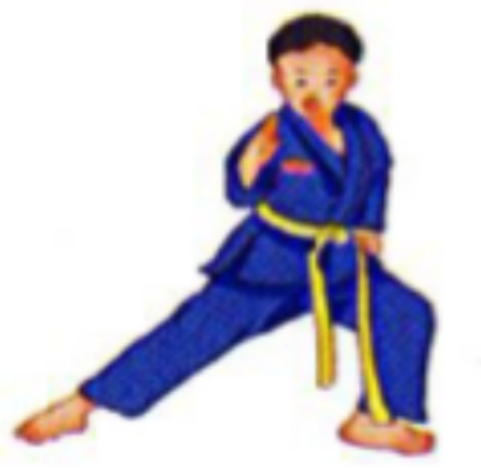
uân
uât
x | uân
xuân
chuẩn
huân
khuân
tuần
khuất
luật
thuật
xuất
tuần tra
mùa xuân
võ thuật

Slide 5
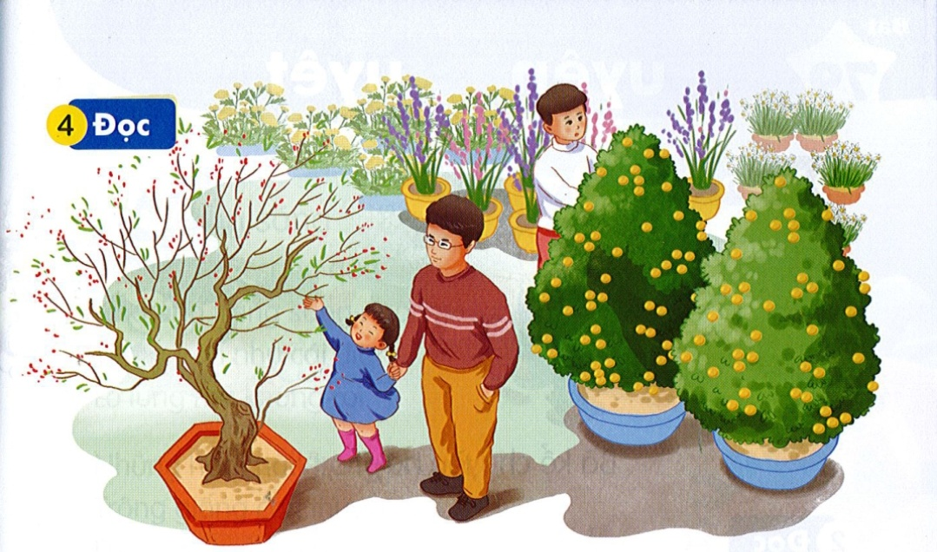
Gần tết, bố và Hà đi chợ hoa mua đào và quất. Cành đào chi chít lộc non, những nụ hoa phớt hồng đang e ấp nở. Cây quất xum xuê, quả vàng óng. Mẹ nhìn bố và Hà nói: “Hai bố con đem cả mùa xuân về nhà rồi đấy”. Cả nhà cùng vui đón xuân.

